Slide 1
직관적이고 편리한 UI를 위한 기획서
작성자 : 정 재 호

Slide 2
버전 관리
Ver. | 수정일(시간) | 작성자 | 내용
1.1 | 19.11.27(4) | 정재호 | 기존 분석자료를 추가한 이후 분석 정보 정리, 템플릿 장식 변경, 분석 게임 씬 전환 정보 정리
1.2 | 19.11.28(3) | ＂ | 분석 자료 정리, 씬 정보, 네이밍 규칙 정립, 레이어 정리, 씬 흐름 정리
1.3 | 19.11.29(4) | “ | UI 세부 요소 기획 정리 진행
1.3 | 19.11.29(2) | “ | UI 세부 요소 기획 정리 진행
1.3 | 19.11.30(6) | “ | UI 세부 요소 기획 정리 진행
1.4 | 19.12.01(3) | “ | UI 세부 요소 기획 정리 진행
1.4 | 19.12.02(2) | “ | UI 세부 요소 기획 정리 진행, 필요 없는 슬라이드 정리
1.4 | 19.12.02(1) | “ | 템플릿 구조화
1.5 | 19.12.03(4) | “ | 템플릿 구조, 분석 자료 정리
1.6 | 19.12.05() | “

Slide 3
피드백(부족한 점) 관리(해결한 것은 지워야됨)
Ver. | 요일 | 작성자 | 피드백 내용
1.2 | 19.11.28 | ＂ | 세부 UI 기획 자료가 없음으로 해당 문서는 분석 자료에 불가함, 분석을 통한 본인 게임에 어떻게 적용할 건지 내용이 없음, 분석자료에 불필요한 자료가 많음, 기존 템플릿을 수정한 것은 좋으나 디자인이 좋은 것은 아님, 타인의 행동(이야기, 문서, 문서 작성 방식 등)을 통해 왜 그렇게 행동하는지 본인 방식으로 만들기전에 한번 이해하고 따라해보는 습관이 필요, 너무 불필요한 작업에 시간을 많이 씀 슬라이드 마다 작성시간을 표시해 보자
1.4 | 19.12.02 | “ | 체크 박스 UI 따로 분류 해야함, UI 버튼 정리 필요, , 스크롤 UI 따로 만들어야 함, UI 컴퍼넌트 별 기능 설명 템플릿 색깔 수정 부가 설명이 많음( 불필요한 설명이 많음 ), 내용을 추가하고 불팔요한 것은 나중에 빼는 것으로 작업 속도 올릴 것 템플릿 구조를 만들어 두고 만들면 속도가 빨라진다 26 페이지 팝업을 하나 더 만들어 사망 처리를 진행할 것인지 유저에게 물어봄 툴팁이라는 것에 대하 이해가 부족하 UI 배치 번호의 배치가 뒤죽박죽 ( 화살표 ) 중요한 부분부터 먼저 만들면서 작성 진행 내용말고 구성부터 전체 팝업창으로 만드는 것이 좋을 것 같다.
 |  | “
 |  | “
 |  | “

Slide 4
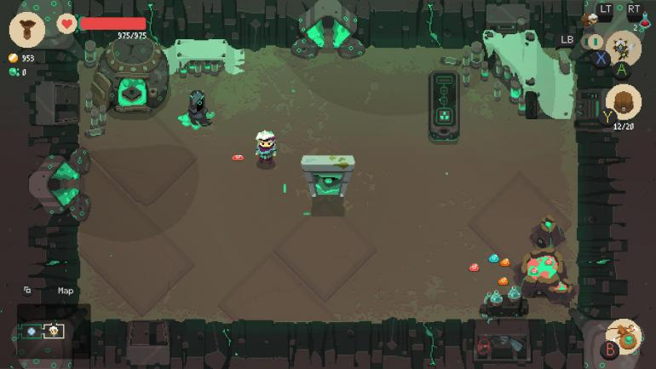
간략한 소개
초상화
체력
유저 편의 기능
기획 의도와 목표
<기획 의도> 기존 모바일 플랫폼으로 부족했던 ‘로그라이크’ 장르의 게임을 만드는 것 모바일 플랫폼에 맞춰 조작의 간소화 2D 도트 그래픽에 과거 추억이 있는 20대 중반 30대(밀레니얼 세대)의 유저와 이것을 경험해보지 않은 10대와 20대 초반의 유저에게 각각 ‘친숙함과 신선함’을 주기 위한 요소로 사용
<목표> 간단한 조작 (RPG 게임의 기본적인 조작 방식 채택)을 통한 쉽게 게임에 적응 할 수 있는 환경 조성 착용하는 무기에 따라 달라지는 액션, 전투 무기에 부여하는 특성에 따라 달라지는 전투 방식 높은 몬스터 공략난이도를 캐릭터 스킬과 유저의 컨트롤 숙련도를 활용해 극복하는 게임성 구현
이동 조작
공격동작
장르 | 로그 라이트, 싱글 게임 | 시점 | 3인칭, 탑 뷰
디자인 | 스팀 펑크 / SF , 2D, 도트 | 플랫폼 | 모바일
방향성 | 간단한 조작 , 높은 게임 난이도 | 권장 사양 | 중간
차별점 | 로그 라이크(Like)의 어려운 게임 난이도를 캐릭터 육성을 통해 완화(로그 라이트 Lite) 시간을 조종하는 액션을 통해 차별화 시도 기존 게임에서 잘 사용하지 않는 SF(스팀 펑크) 풍의 컨셉 디자인
※ 자료화면 게임-(문 라이트) 플레이 화면

Slide 5

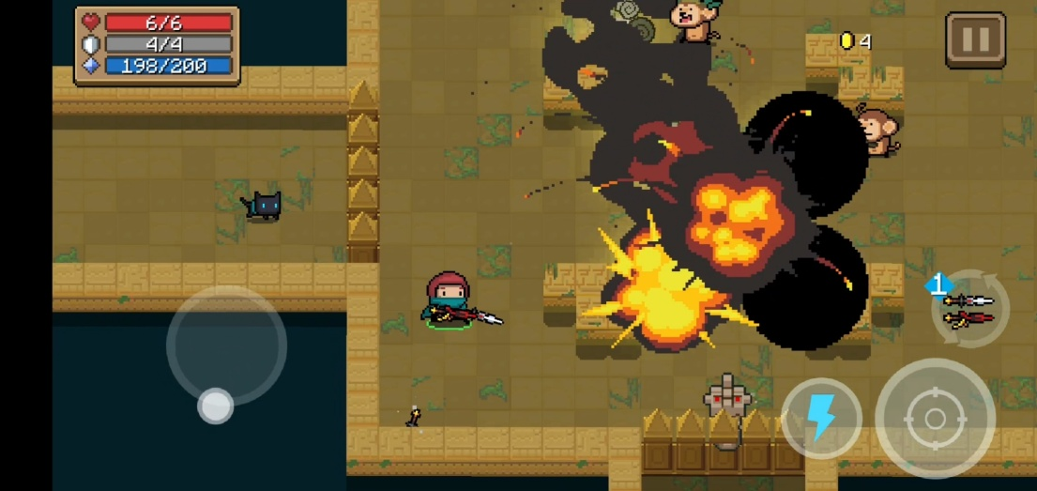
분석 게임 소개
게임 로고(표지)
게임 플레이 화면
게임 제목 | 소울 나이트 (Soul Knight) | 분석 목표 | 유저의 기존 학습된 조작 방식을 이해하고 적용해 학습의 필요성을 최대한 배제한 UI 기획을 위한 분석 해당 게임에서 불편하다고 판단되는 요소를 수정하고 보완해 보다 완성형에 가까운 UI 구조를 기획하기 위해
장르 | 로그 라이크, 슈팅
플랫폼 | 모바일 (IOS, 안드로이드), 콘솔 (닌텐도 스위치)
특징 | 2D 도트 그래픽의 SD캐릭터를 사용한 액션 연출

Slide 6
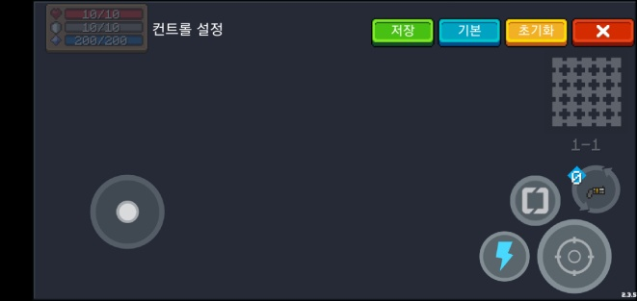
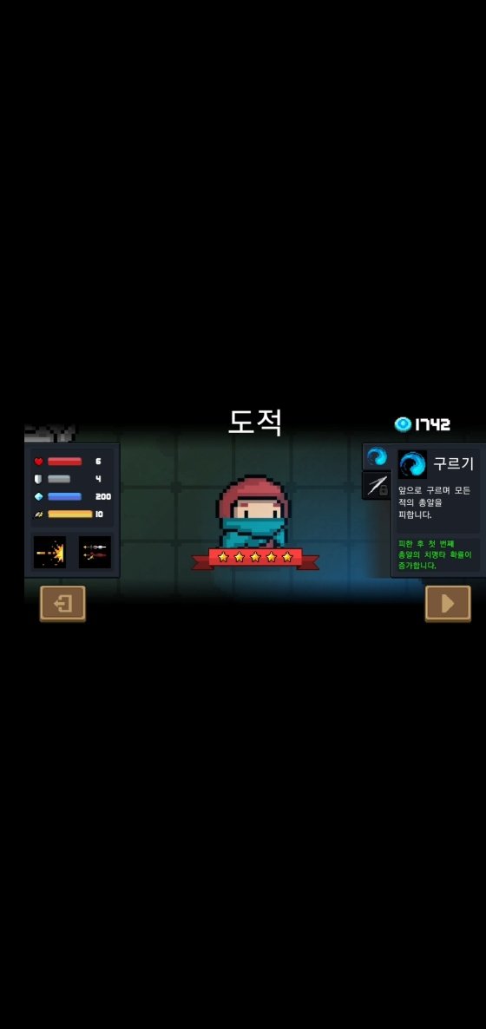
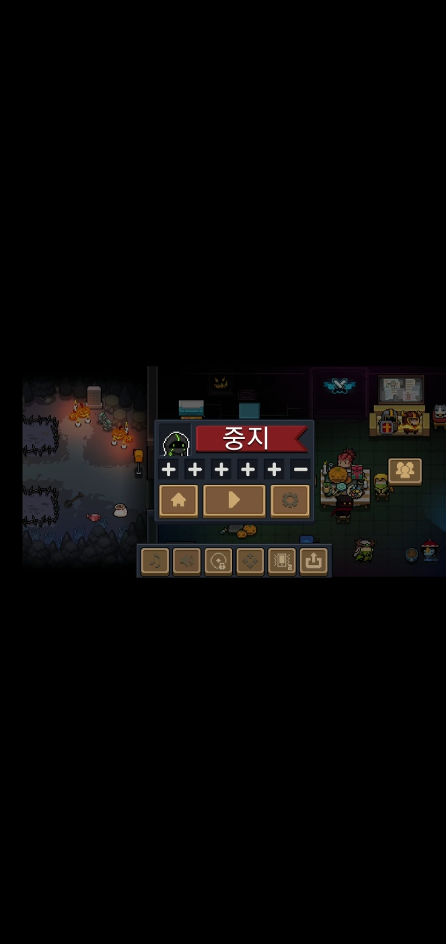
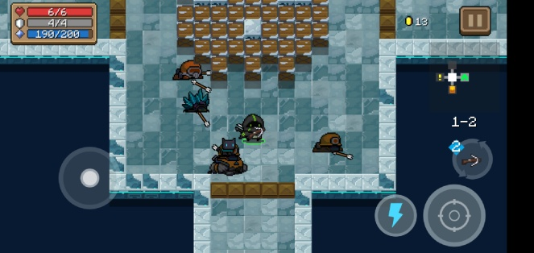
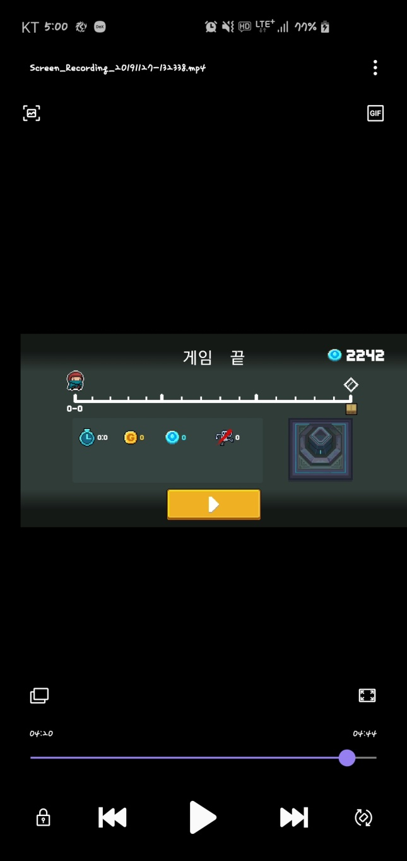
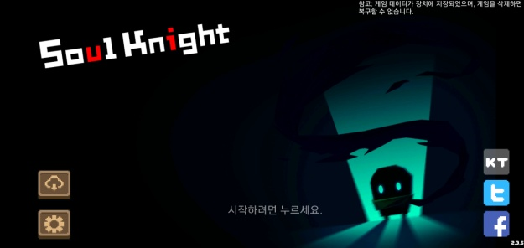
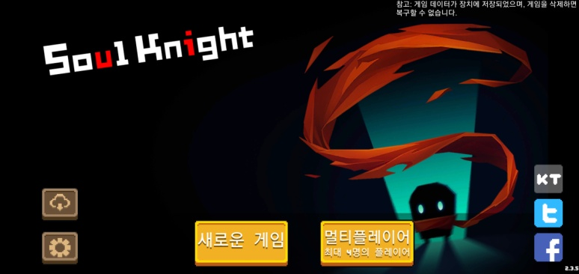
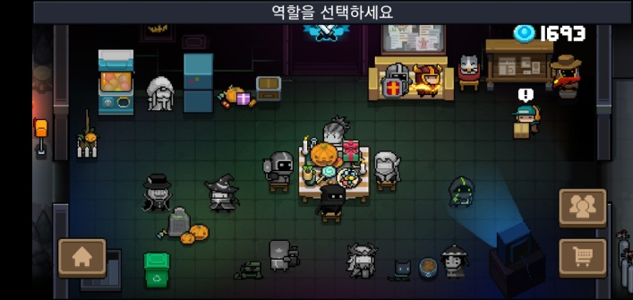
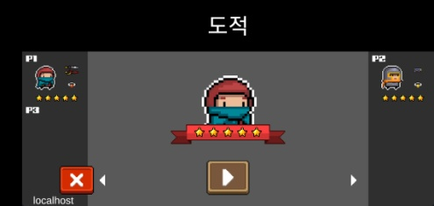
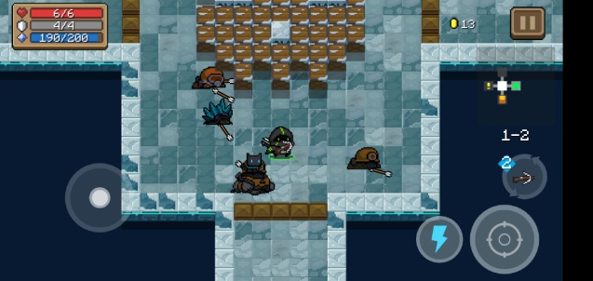

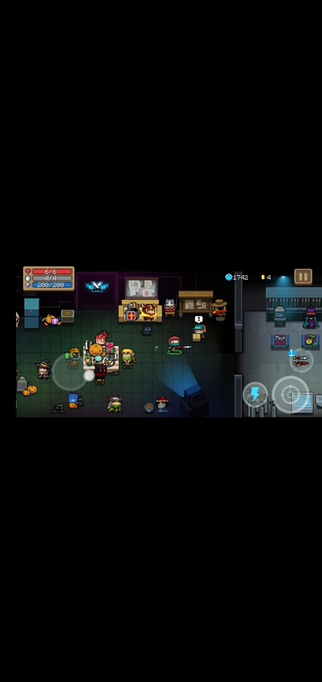
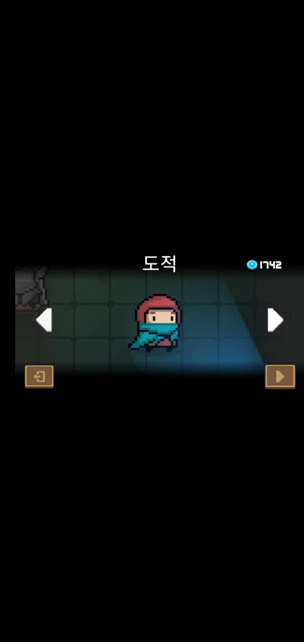

씬 분석
로고
설정 팝업
시작 씬
조이스틱
데이터 백업
환경설정
사운드
게임시작
UI 커스터 마이즈
대기 화면
로그아웃
캐릭터 선택
뒤로 가기
종료 팝업
언어
NPC 상호작용
전투 화면
일시 정지 팝업
일시 정지
게임 종료
환경 설정
게임 설정 팝업
결과 화면
조작방식 변경
다시 시작
소리조절
도형 설명:
Scene
텍스트 필드
버튼
팝업 창
시작화면
백업 버튼
텍스트 필드
설정 버튼
캐릭터 선택 화면
팝업 창
텍스트 필드
시작화면으로 이동
싱글 모드 버튼
멀티 모드 버튼
※ 이어하기 버튼은 제외한 기본적인 틀을 설명
SNS 버튼
멀티 모드 화면
던전 씬
멀티 모드 캐릭터 선택 화면
전투 화면
유료 재화 창
캐릭터 선택 이후
팝업 창
팝업 창
결과 정보 전달 씬
전투 보상 화면
전투 관련 조작 UI 생성

Slide 7

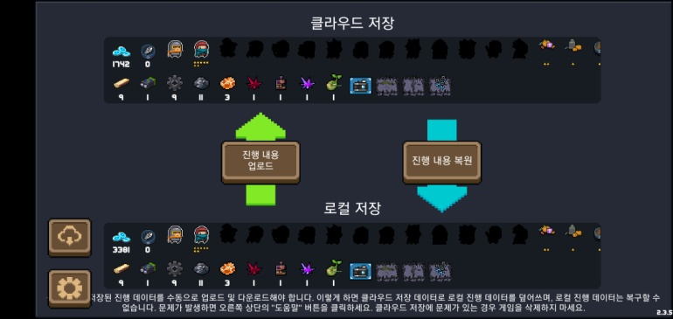
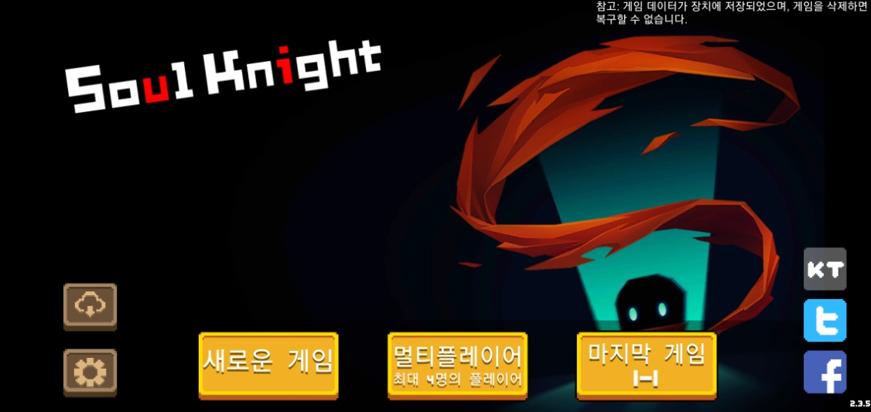


상세 분석
NO | 이름 | 기능
1 | 데이터 백업 / 복구 | 클라우드 서버를 통해 게임 진행 사항을 저장 또는 불러오기 가능 (싱글 게임의 필수 요소, 해당 게임은 시작화면에서만 데이터를 백업할 수 있음)
2 | 새로운 게임 | 캐릭터 선택하는 대기화면으로 입장하는 버튼 (기존 플레이 데이터가 있는 경우 해당 데이터를 삭제하고 새롭게 시작)
3 | 마지막 게임 | 최근에 진행중이던 게임의 정보를 남겨 두어 이후 게임을 실행시켰을 때 계속 게임을 진행 할 수 있도록 하기 위한 기능
4 | UI 세부 설정 (커스터 마이즈) | 설정을 통해 진입이 가능 유저가 직접 원하는 위치에 UI를 옮겨 놓을 수 있도록 설정할 수 있는 화면 설정을 저장, 초기화 할 수 있으며 가장 기본 상태로 복구 시키는 기능도 함께 있음
5 | 미니맵 | 간략한 게임의 진행 정보와 현재 위치한 방과 인접한 방의 정보를 전달 전투 시 일시적으로 사라지고 전투가 종료되면 다시 출력되는 형태

Slide 8
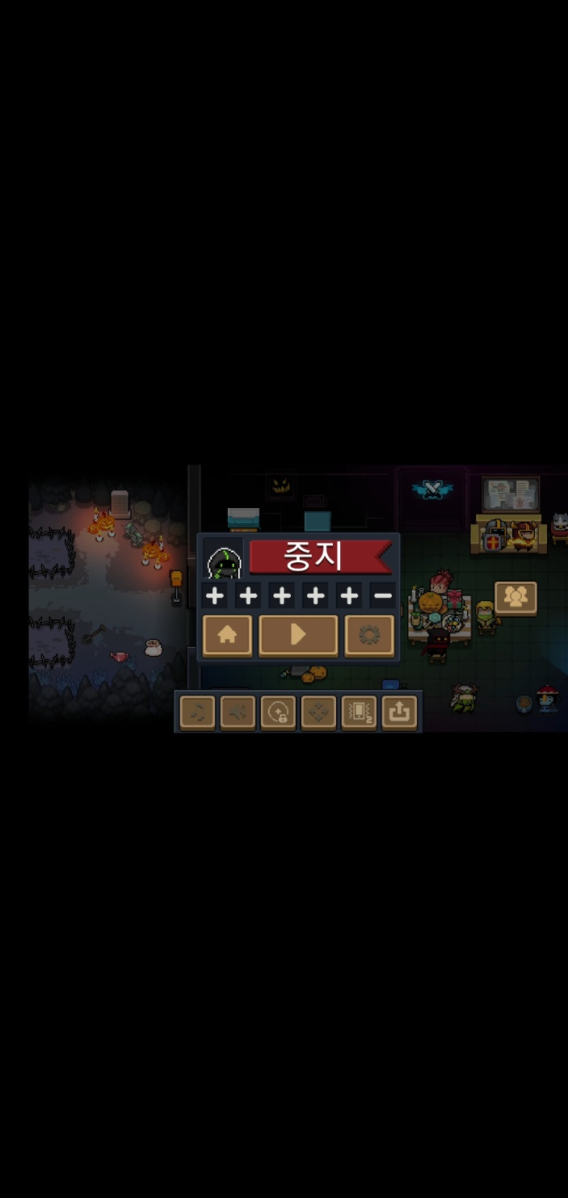
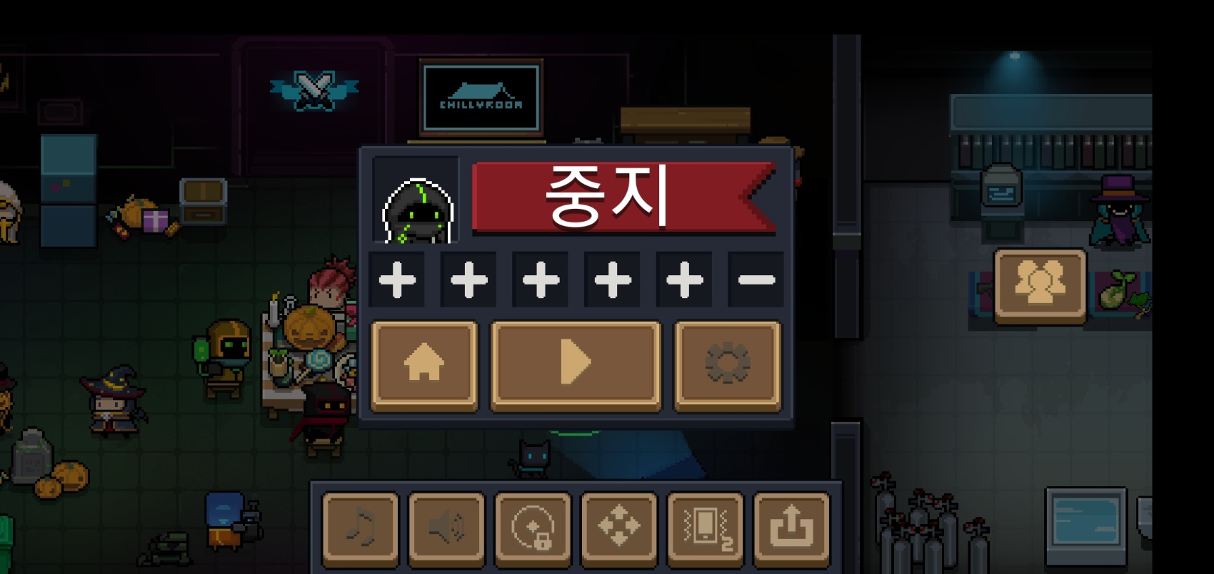
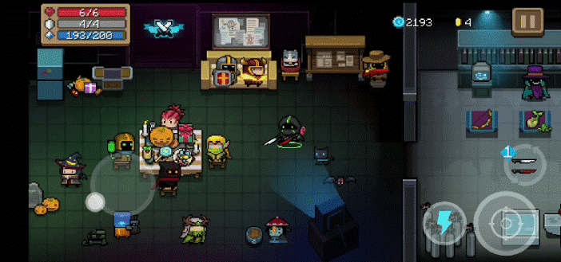
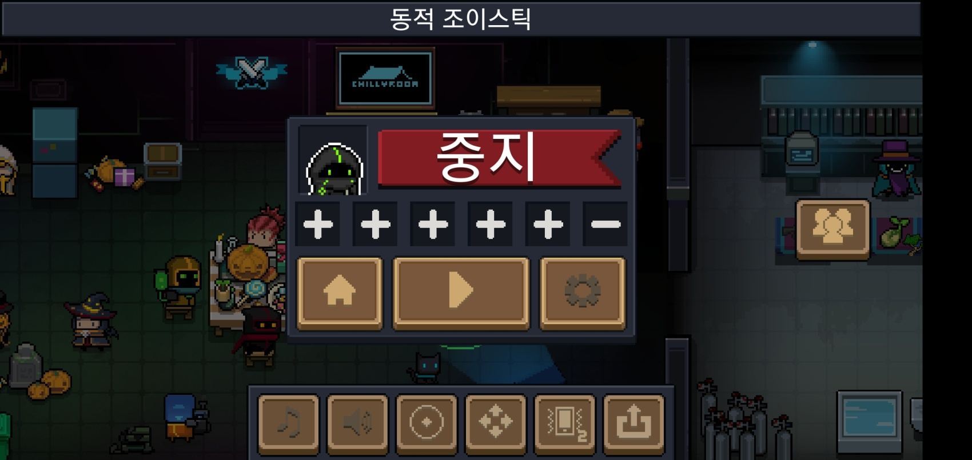
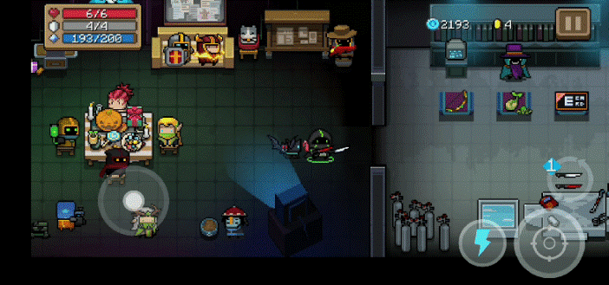
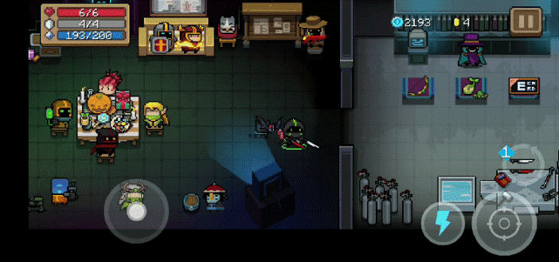


상세 분석
NO | 이름 | 기능
1 | 일시 정지 | 게임의 모든 동작을 일시적으로 정지 시키고 게임내 설정을 조정할 수 있음 (배경음악, 효과음, 조작 방식, 진동 세기 조절 가능) 게임내 객체의 동작이 정지 되었음을 배경을 흐리게 출력함으로 유저에게 알려줌
2 | 추적형 조이스틱 | 조이스틱 UI와 인식 범위가 유저의 엄지를 추적해 따라 다니는 기능 (조이스틱 조작에 익숙하지 않은 유저를 위한 방식)
3 | 동적형 조이스틱 | 유저가 조작을 시작한 지점을 기준으로 조이스틱UI가 출력되며 해당 지점을 기준으로 좌우 상하 조작을 인식하여 처리하게 됨 (조이스틱 조작에 숙련도가 있는 유저를 위한 조작 방식)
4 | 고정형 조이스틱 | 일반적인 RPG 게임에서 사용하는 방식으로 조이스틱UI를 지정된 위치에서 조작하지 않을 시 조작이 불가능한 방식(기존 콘솔 게임의 경험이 있는 유저의 경우 더 편리하게 사용할 수 있음)
5 | 8면/자유 이동 | 캐릭터의 이동을 세밀하게 조정할 수 있는 유저를 위한 캐릭터 이동 처리에 관한 설정 8면 이동의 경우 상하 좌우 대각선으로 만 캐릭터가 이동하기 때문에 세밀한 조작이 불가능 / 자유 이동의 경우 다른 RPG장르와 동일한 캐릭터 이동 처리가 가능
<고정 조이스틱>
<추적형 조이스틱>
<동적 조이스틱>
<캐릭터 이동 방식 설정(8면/자유 이동)>

Slide 9
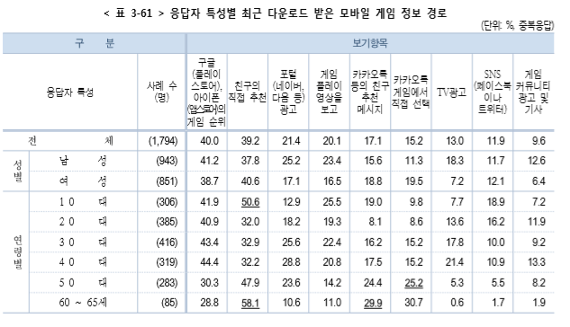
사용자 분석(2019년 게임 이용자 실태 조사)
<분석 목적>
좀 더 효과적인 UI 설계를 위해 예상 이용자를 직접 만들어 보는 페르소나 제작을 시도
분석 자료를 통해 페르소나 제작에 활용할 정보를 수집하기 위한 작업
<분석 내용>
주로 게임을 플레이하는 연령대로 10대~30대임
10대로 연령대가 내려갈 수록 PC게임에 이용률이 증가함
모바일 게임의 경우 10대, 20대, 30대의 이용률이 차이가 없음
30대의 경우 콘솔 게임의 이용률이 다른 연령대에 비해 높음
주로 게임을 다운받게 되는 계기는 10대는 친구의 추천과 플레이 스토어 게임 순위권에 있는 게임을 선택하는 경향이 가장 큼
20대 30대의 경우 친구의 영향 보다 직접 정보를 획득해 게임을 다운받게 되는 경우가 높음
Notes:
장르 분석 도 함께 해보는 것이 어떻ㄱ까??글씨 강조

Slide 10




페르소나 설정 및 분석
이름 | 이 인우
성별 | 남
나이 | 16
직업 | 중학생
경제력 | 매우 낮음
프로필 (요구사항)
고등학교를 진학하는 중학생으로 몇 달 전부터 학원을 다니기 시작했다. 학원을 가기전에는 친구들과 보내는 시간이 많았으며 주로 PC방에서 시간을 보냈다. 학원을 다닌 이후로 친구들과 PC방에 가는 시간이 줄어들어 PC게임보다 모바일 게임을 많이 플레이 하게 되었다. 스스로도 새롭게 배우는 게임에 적응하는 것이 빠르다고 판단하고 있다. 주로 친구들과 경쟁 요소를 즐기기도 하며, 혼자 플레이 할 때에는 짧은 시간에 집중할 수 있는 ‘하이퍼 캐주얼 게임’을 주로 플레이 하고 있다.
주 사용 커뮤니티 (앱)
이용 동기 | 유입 시나리오 | 이용 형태 | 주요 경험
현재 즐기고 있는 하이퍼캐주얼 게임이 지루해져 새롭게 시작할 다른 장르의 게임을 찾고 있었다. | 친구의 추천으로 게임을 다운받아 시작하게 되었다. | 처음에는 친구에게 공략 방식을 물어보는 식으로 플레이 하다 점차 직접 공략 방법을 구상하고 타인과 공유하기 시작 | 이전에 경험하지 못했던 장르와 그래픽 표현 방식이 신선하게 받아들이고 몰입해서 플레이 하게 됨
기존 플레이 게임(선호장르)
배틀 그라운드, 리그 오브 레전드, 오버워치 ( 없음 )
페르소나 분석 | 직접 공략을 연구하기도 하며 정보를 다른 유저들과 공유하려 하기 때문에 신규 유저 유입에 도움이 됨. 제일 기본적인 이용형태를 띈 유저가 되어 시간이 지나도 꾸준히 플레이 하게 될 경향이 높음

Slide 11




페르소나 설정 및 분석
이름 | 김 나리
성별 | 여
나이 | 23
직업 | 대학생
경제력 | 낮음
프로필 (요구사항)
게임을 직접 플레이 하는 것 보다는 플레이를 시청하는 것을 선호하며 혼자서 집에 있는 날에는 유튜브로 게임 영상을 보는 것으로 여가 시간을 보낸다. 가끔 관심이 가는 게임은 직접 구매하거나 다운받아 플레이하기도 하는데, 조작 숙련도를 쌓기 힘들어 오래 플레이하기 어렵다. 주로 통학 시간을 활용해 조작이 쉬운 퍼즐게임을 또는 쉽게 플레이 할 수 있는 게임을 선호한다. 최근에 친구에게 RPG게임을 추천 받아 입문한 적 있다.
주 사용 커뮤니티 (앱)
이용 동기 | 유입 시나리오 | 이용 형태 | 주요 경험
유튜브에서 관련 영상을 시청한 이후 다운로드 받아 플레이를 시작 | 기존에 경험하지 않은 장르의 게임이라는 점에서 호기심이 생겨 플레이를 결심 | 평서 여가시간을 활용해 틈틈이 숙련도를 쌓고 캐릭터를 육성하는 방식으로 게임을 즐김 | 처음에는 해보는 조이스틱 조작에 실수도 많았지만 점차 숙련도를 쌓아 극복하는 것에 성취감을 느낌
기존 플레이 게임(선호장르)
프랜즈 팝, 애니팡, 무한의 계단 (퍼즐)
페르소나 분석 | 게임에 관심은 있지만 직접 플레이 한 경험이 부족하며 하나의 게임이 빠지면 해당 게임만 오랜 시간 플레이 하는 경향이 있음, 경험의 부족으로 순발력이 필요한 상황에 대처하기 힘들지만 점차 쌓이는 숙련도에 점차 적응하며 게임을 플레이함

Slide 12



페르소나 설정 및 분석
이름 | 김 동광
성별 | 남
나이 | 32세
직업 | 회사원
경제력 | 중간
프로필 (요구사항)
어렸을 때부터 게임을 좋아했다. 여가 생활을 게임을 하며 보내는 자칭 ‘게임 덕후’ 이며 최근에 새롭게 시작할 게임을 찾고 있다. 게임을 매우 좋아하기 때문에 왠만한 장르는 모두 플레이했다. 평소 PC나 콘솔류의 게임을 할 시간이 없어 모바일로 짧게 즐길 게임을 찾고 있다. 콘솔류의 게임을 좋아해 가끔 모바일에서도 콘솔 만큼의 조작감 있는 게임을 찾는다. 게임을 매우 좋아하기 때문에 여러 커뮤니티를 다니며 지인들과 소통을 하기 때문에 신작 게임의 소식에 바삭하다.
주 사용 커뮤니티 (앱)
이용 동기 | 유입 시나리오 | 이용 형태 | 주요 경험
가정에서 PC나 콘솔 게임을 플레이 할 수 없는 환경이라 게임을 하고 싶은 마음에 모바일 게임을 찾기 시작함 | 커뮤니티를 통해 사전예약(얼리 엑세스)를 신청함 | 신작 인디 게임 출시 소식을 듣고 커뮤니티를 통해 사람들과 소통하며 출시일 까지 기다림 | 모바일에서 찾기 힘든 장르의 게임을 플레이 한다는 것에 만족감을 느낌
기존 플레이 게임(선호장르)
엔터 더 건즈, 아이작, 던 그리드 등등(로그라이크)
페르소나 분석 | 평소 게임에 대한 지식이 많아 UI 설계 부분에서 기존 다른 게임들의 UI 설계를 참고해 구성한다면 학습에 필요가 없어진다. 대신 너무 똑같으면 해당 게임과 비슷하다는 것에 불만을 가지고 게임을 플레이 하지 않을 수도 있음

Slide 13
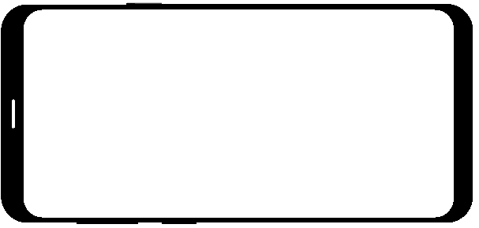
파일 작명 규칙
 | 예제) 앱 실행 시 필요한 데이터를 로딩 하는 과정에서 출력되는 게임 로딩화면
규칙 | 예제
화면_출력위치_UI종류(기능)_번호_상태.확장자 | Loding_M_Img_01.png / Loding_M_Logo_01.png
확장자를 제외한 나머지 단어들은 대문자로 시작한다. 출력위치의 경우 두개의 이름을 동시에 사용해야 하는 경우 상하 위치에 대한 알파벳을 가장 앞에 붙이고 좌우를 표기한다. 사용하는 이미지가 다수인 경우 번호를 붙여 표기하고 숫자는 무조건 두 자리 수로 표기한다.
TLeft | Top | TRight
Left | Center | Right
BLeft | Bottom | BRight
팀 로고
로딩 이미지
씬 위치 |  | 출력 위치 |  | Ui 종류 |  | 기능 |  | 확장자
준비화면 | Loding | 상 | Top | 버튼 | Btn | 온 | On | png
시작화면 | Strat | 하 | Bottom | 탭 아이콘 | Ticon | 오프 | Off
대기화면 | Waiting | 좌 | Left | 이미지 | Img
전투화면 | Battle | 중 | Center
결과화면 | Result | 우 | Right

Slide 14
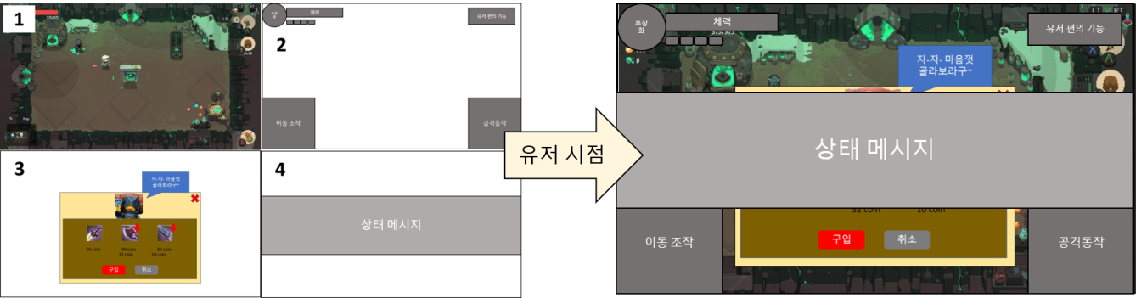
참고 자료
씬 레이어 구성
 | 번호 | 레이어 이름 | 설명
 | 1 | 플레이 | 씬 마다 유저의 플레이가 직접적으로 영향을 미치는 레이어
 | 2 | 씬 UI | 씬 별 지정된 UI를 지정된 위치에 출력하는 레이어
 | 3 | 팝업 | 하나의 씬 에서 여러가지 기능을 표시해야 할 경우 효과적으로 필요한 요소만 표현하기 위해 사용, 팝업 창 밖을 터치할 경우 닫힘
 | 4 | 시스템 텍스트 | 씬 의 지정된 위치에 텍스트를 출력하는 레이어
사용할 컴포넌트
전체 씬 흐름도
전투화면
씬
텍스트 필드
버튼
비활성 버튼
시작화면
대기화면
NPC 상호작용
팝업 창
이미지 필드
탭 활성화
탭 비활성화
로고
NPC 상호작용
인벤토리
종료
툴팁
슬라이드
로그인
인벤토리
환경 설정
일시정지
일시정지
부활
결과화면
Notes:
로그인 팝업 다음 바로 시작화면으로 갈 수 있음
숨겨진 팝업 삭제 종료 설정을 시작화면에서
클라우드 저장 시점
동일한 기능이라도 시작지점이 다르면 구분을 해주는 것이 좋다. 다음에 읽는 사람이 이해하기 쉽지 않다.
양방향 화살표 사용하면 이해하기 어려움(1대1 대응에만 사용해야함)

Slide 15
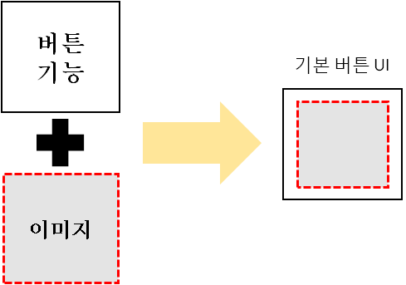
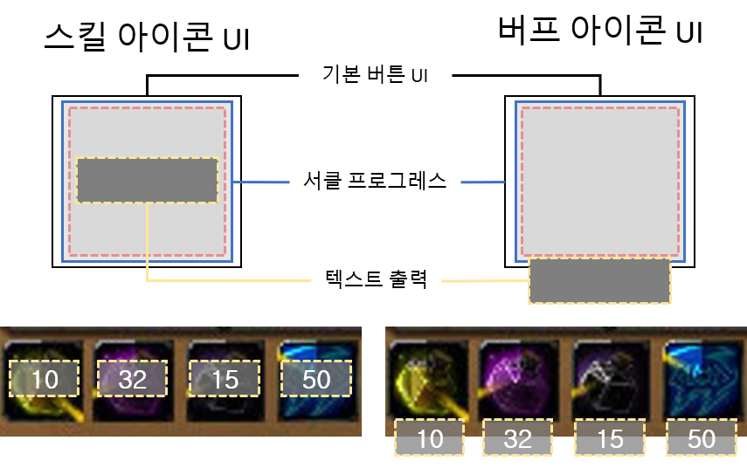
버튼 UI 기획
기획 설명 | 버튼의 경우 터치 인식 범위가 있으며 출력하는 이미지 보다 상대적으로 큰 넓이로 구현예정 버튼 이미지의 경우 활성화 상태와 비활성화 상태 두 가지 리소스를 만들어 사용 스킬 버튼과 버프 버튼의 경우 기본 버튼 UI에 해당하는 이미지를 출력한다. 추가로 상단에 프로그레스 바를 올려놓아 지속시간(버프)과 재사용대기시간(스킬쿨타임)을 표현 스킬의 경우 버튼 아이콘 상단에 숫자 텍스트로 재사용대기시간을 표시 버프의 경우 이미지 하단에 숫자 텍스트로 지속시간을 표시
기획 의도 | 손가락으로 조작하는 모바일 게임 특성상 터치 영역이 좁을 경우 터치 미스의 발생시 예상 됨 유저 편의성 증가를 위해 활성화 상태와 비활성화 상태를 유저가 직접 버튼을 누르지 않아도 알 수 있도록 해야 함 특수하게 스킬 버튼과 버프 버튼의 경우 시간적 요소가 중요하기 때문에 해당 정보를 직관적으로 알 수 있도록 유저가 직접 버튼을 누르는 버튼 상단에 프로그레스바를 놓아 쉽게 알 수 있도록 함 프로그레스바가 잘 보이지 않는 경우가 있을 것이라 판단해 따로 시간 값을 텍스트로 출력하기로 함 스킬 버튼의 경우 버프 버튼에 비해 출력 이미지 크기가 크기 때문에 시간 값을 아이콘에 겹쳐 출력 가능 버프 버튼의 경우 상대적으로 매우 작은 크기로 캐릭터 상태값(체력, 방어막 개수 등)과 비슷한 위치에 출력됨으로 따로 시간 값을 버튼에 겹쳐 출력하게 되면 잘 보이지 않을 수 있기 때문에 따로 하단에 출력하도록 함

Slide 16
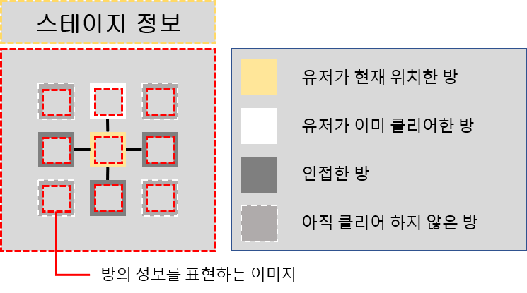
세부 사항 기획
전투 시 출력되는 스킬 아이콘과 버프 아이콘을 통해 재사용 대기시간과 유지 시간 정보를 유저에게 전달하기 위해 기획함
스킬의 경우 해당 스킬을 의미하는 이미지 위에 투명한 서클 프로그레스를 올리고 최상단에 해당 스킬의 재사용 대기시간을 출력
이때 스킬 버튼을 비활성화 되면 터치하여도 스킬을 사용할 수 없음
버프 아이콘의 경우 캐릭터 상태태를 출력하는 UI와 함께 화면에 상단에 출력됨
이때 스킬 버튼에 비해 작은 크기의 Ui로 출력되는데 이유는 전투 시 버스 아이콘 보다는 전투가 진행되는 배경에 유저의 시선이 집중되기 때문에 화면을 가리지 않는 선에서 최소한의 정보만 전달하기 위해 버프 아이콘을 스킬 아이콘에 비해 작게 설계함
게임에서 버프는 유저가 직접 재화를 소비해 소비 아이템을 구매해 사용이 가능하기 때문에 유지 시간을 확인해 적절한 타이밍에 소비할 수 있도록 아이콘 아래에 숫자 텍스트로 출력하도록 함
미니맵의 경우 배경 이미지 상단에 이미지를 출력해 현재 유저의 위치와 인접한 방의 정보를 출력함
항상 유저가 있는 방의 위치를 가운데 출력하며 상하좌우에 인접방의 정보를 출력하는 방식
현재 방에서 유저가 다른 방으로 이동하게 되면 미니맵 UI 를 출력하지 않음

Slide 17
세부 UI 분석

Slide 18
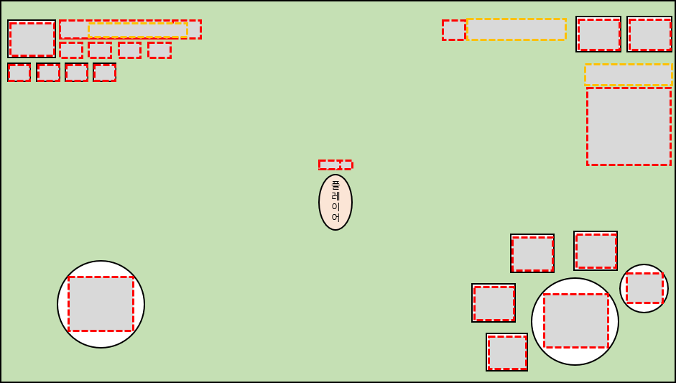
세부 UI 분석
전투 화면
유저의 조작으로 전투가 진행되는 화면
번호 | 기능 설명
1 | 캐릭터 초상화를 긴 시간 터치하는 것으로 캐릭터의 상세 능력치를 확인할 수 있음
2 | 방어막 보유 개수를 보여주는 이미지 공격 받을 때 마다 감소 일정 시간 공격 받지 않을 때 회복됨
3 | 현재 체력을 이미지, 텍스트로 동시에 출력
4 | 현재 적용된 특성을 보여주는 이미지 터치하는 것으로 효과를 확인 할 수 있음
5 | 현재 보유한 재화를 표시함
6 | 몬스터 또는 플레이어 캐릭터 이미지 상단에 체력을 출력
시작 화면
일시정지
전투 화면
특이 사항
기존 모티브로 했던 게임과 비슷한 UI 배치
계속

Slide 19
세부 UI 분석
전투 화면
유저의 조작으로 전투가 진행되는 화면
번호 | 기능 설명
7 | 인벤토리, 일시정지 이미지와 버튼이 위치
8 | 방을 클리어 하면 NPC가 등장함 등장한 NPC의 이미지 위에 이름 텍스트가 출력됨 NPC근처로 이동하면 공격 버튼을 상호작용으로 변경
9 | 비전투시 방 진행사항을 보여주는 이미지와 텍스트를 출력함, 전투시 사라짐
10 | 터치 시 무기 교체하여 전투 진행 무기 이미지를 긴 시간 터치하는 것으로 성능을 확인 할 수 있음
인벤토리
전투 화면
특이 사항
계속

Slide 20
세부 UI 분석
전투 화면
보스방에 유저가 입장했을 때 UI 변경되는 요소 표현
번호 | 기능 설명
1 | 현제 효과 적용 중인 버프를 이미지로 캐릭터 상태정보 하단에 출력
2 | 보스 이름과 레벨을 통해 난이도를 출력
3 | 보스의 행동이 다른 일반 몬스터들에 비해 역동적임으로 유저에게 체력 정보를 전달하기 힘들어 질 수 있음
4 | 보스 몬스터 캐릭터 상단에 기존의 몬스터들 보다 상대적으로 더 큰 체력 바를 이미지로 출력
전투 화면
특이 사항

Slide 21

세부 UI 분석
인벤토리 팝업
전투 화면, 대기 화면에서 인벤토리 버튼을 눌렀을 때 등장하는 팝업창 화면
대기 화면 / 전투 화면
대기 화면
번호 | 기능 설명
1 | 현재 착용중인 무기에 따라 출력되는 캐릭터의 외형이 변경됨 ( 전투 화면에서도 캐릭터 출력을 동일하게 진행)
2 | 착용된 무기에 따라 캐릭터의 성능 값이 변경되는 것을 유저가 확인하기 쉽도록 하기 쉽도록 출력
3 | 아이템의 분류별로 구분해 탭으로 나눠서 출력
4 | 현재 보유중인 재화의 양을 출력 일반 전투 화면이나 상점 팝업창에서도 동일한 위치에 출력
인벤토리
4
X
보유 재화
전투 화면
3
착용
소비
재료
1
캐릭터 이미지
2
캐릭터 성능
인벤토리
6
아이템
이미지
아이템
이미지
아이템
이미지
아이템
이미지
아이템 이름
아이템 이름
아이템 이름
아이템 이름
7
아이템 설명
8
착용 아이템
착용 아이템
텍스트 필드
텍스트 필드
텍스트 필드
텍스트 필드
5
아이템 이름
아이템 이름
아이템 이름
아이템 이름
특이 사항

Slide 22
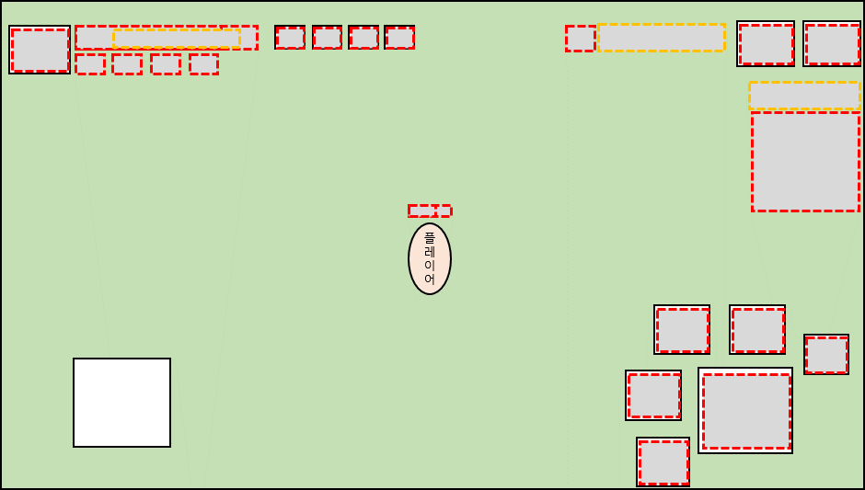

세부 UI 분석
상인 팝업 화면
전투를 종료하고 등장한 상인과 상호작용했을 때 등장하는 팝업 화면
전투 화면
번호 | 기능 설명
1 | 상인NPC와 상호작용시 나오는 팝업 창으로 출력 시 기본으로 상점 탭으로 이동
2 | 우측에 인벤토리 내용이 등장하며 팝업 출력 시 기본으로 착용 탭으로 이동
3 | 아이템에 부여된 할인율을 이미지와 텍스트로 아이템 이미지 위에 출력해 확인하기 쉽도록 배치
4 | 아이템 이미지를 터치해 선택을 할 수 있으며 탭이동시 선택이 취소됨
5 | 선택한 아이템을 구매 또는 판매하는 기능을 수행하며, 판매의 경우 상단에 판매 시 획득가능한 재화양을 출력해줌
6 | 팝업창의 가장자리 빈 곳을 터치하면 팝업창을 종료할 수 있음을 알려주는 텍스트와 함께 상단에 x버튼을 배치
선택
1
전투 화면
상인
보유 코인
X
2
상점
강화
특성
합성
착용
소비
재료
상인 NPC와 상호작용
아이템 이름
아이템 이름
아이템 이름
아이템 슬롯
아이템 슬롯
아이템 슬롯
아이템 슬롯
4
3
아이템 슬롯
아이템 슬롯
아이템 슬롯
할인률
아이템 슬롯
아이템 슬롯
아이템 슬롯
아이템 슬롯
가격
가격
가격
할인가
할인가
할인가
선택한 아이템의 판매 시 획득 코인
5
착용 아이템
착용 아이템
5
구매
판매
6
빈 곳을 터치하여 대기 화면으로 이동
특이 사항

Slide 23


세부 UI 분석
상인 팝업 화면
전투를 종료하고 등장한 상인과 상호작용했을 때 등장하는 팝업 화면
전투 화면
번호 | 기능 설명
1 | 인벤토리에서 아이템을 선택해 슬롯에 놓을 수 있다. 첫번째로 선택하는 아이템이 강화의 대상, 두 번째로 선택하는 아이템이 재료 아이템
2 | 인벤토리에서 선택한 아이템 이미지를 한번 더 터치하는 것으로 선택해제가 가능하며 동시에 강화 탭의 아이템 이미지를 터치하는 것으로 선택해제가 가능
3 | 두 개의 아이템이 선택 되었을 때 결과 아이템 이미지가 출력
4 | 강화 진행 방식을 설명해주는 텍스트를 출력하며 모든 아이템이 선택되면 대상 아이템의 강화이전 능력치와 강화 이후 능력치를 비교해주는 텍스트와 이미지를 출력
선택
상인
보유 코인
X
상점
강화
특성
합성
착용
소비
재료
1
2
3
아이템 슬롯
아이템 슬롯
아이템 슬롯
아이템 슬롯
아이템 슬롯
재료 아이템 슬롯
결과 아이템
4
안내 텍스트
아이템 슬롯
아이템 슬롯
아이템 슬롯
아이템 슬롯
아이템 강화
착용 아이템
착용 아이템
설명 텍스트
강화 시 필요 금액
빈 곳을 터치하여 대기 화면으로 이동
강화 이전 무기 능력치
강화 이후 무기 능력치
특이 사항

Slide 24
세부 UI 분석
상인 팝업 화면
전투를 종료하고 등장한 상인과 상호작용했을 때 등장하는 팝업 화면
전투 화면
번호 | 기능 설명
1 | 인벤토리에서 아이템 선택 가능. (터치) 아이템의 특성 정보 우측 정보 창에 출력. 우측 인벤토리에서 선택한 아이템이 출력 됨. 선택한 아이템의 특성 아이콘이 출력
2 | 부여된 특성에 대한 정보를 해당 특성 이미지를 터치하는 것으로 확인할 수 있음
3 | 해당 버튼을 터치하는 것으로 우측에 랜덤으로 특성 리스트가 2개 다시 생성됨
선택
상인
보유 코인
X
상점
강화
특성
합성
착용
소비
재료
1
아이템 슬롯
아이템 슬롯
아이템 슬롯
아이템 슬롯
대상 아이템
현재 특성
현재 특성
2
아이템 슬롯
아이템 슬롯
아이템 슬롯
아이템 슬롯
특성 생성 비용
특성 효과 설명
3
4
신규 특성 생성
신규 특성
신규 특성
5
착용 아이템
착용 아이템
설명 텍스트
특성 부여
빈 곳을 터치하여 대기 화면으로 이동
특이 사항

Slide 25
세부 UI 분석
상인 팝업 화면
전투를 종료하고 등장한 상인과 상호작용했을 때 등장하는 팝업 화면
전투 화면
번호 | 기능 설명
4 | 랜덤으로 출력된 특성 이미지를 터치하는 것으로 선택할 수 있으며 다시 한번 더 터치하는 것으로 선택해제 가능
5 | 해당 버튼으로 선택한 특성을 상단의 현태 특성 위치에 저장함, 특성 1, 특성2로 분류해 신규 특성 2는 특성 2 자리에만 저장이 가능하도록 설정
선택
상인
보유 코인
X
상점
강화
특성
합성
착용
소비
재료
1
아이템 슬롯
아이템 슬롯
아이템 슬롯
아이템 슬롯
대상 아이템
현재 특성
현재 특성
2
아이템 슬롯
아이템 슬롯
아이템 슬롯
아이템 슬롯
특성 생성 비용
특성 효과 설명
3
4
특이 사항
신규 특성 생성
신규 특성
신규 특성
5
착용 아이템
착용 아이템
설명 텍스트
특성 부여
빈 곳을 터치하여 대기 화면으로 이동

Slide 26

세부 UI 분석
상인 팝업 화면
전투를 종료하고 등장한 상인과 상호작용했을 때 등장하는 팝업 화면
전투 화면
번호 | 기능 설명
1 | 강화와 동일하게 첫번째로 선택하는 아이템이 기준으로 재료로 사용할 아이템을 선택
2 | 두 가지 선택지를 유저에게 줌 하나는 기존 아이템을 기준으로 재료 아이템을 재료로 사용해 강화 수치와 특성만 옮기는 것 다음은 두 아이템을 재료로 새로운 아이템을 만드는 것으로 강화 등급과 특성이 랜덤으로 생성되는 것
3 | 강화와 동일하게 안내 텍스트가 아이템 선택 이미지 하단에 출력되고 아이템을 모두 선택하게 되면 아이템의 능력치를 비교 할 수 있도록 텍스트를 출력
선택
상인
보유 코인
X
상점
강화
특성
합성
착용
소비
재료
1
2
기준 아이템
재료 아이템
기준 아이템
아이템 이미지
아이템 슬롯
아이템 슬롯
아이템 슬롯
아이템 슬롯
3
아이템 성능
아이템 슬롯
아이템 슬롯
아이템 슬롯
아이템 슬롯
안내 텍스트
합성 비용
착용 아이템
착용 아이템
설명 텍스트
버튼
장비합성
아이템 능력치
아이템 능력치
특이 사항
빈 곳을 터치하여 대기 화면으로 이동

Slide 27



세부 UI 분석
설정 팝업 화면
전투 화면에서 설정 버튼을 눌렀을 때 출력되는 팝업 화면
전투 화면
번호 | 기능 설명
1 | 게임의 결과에 따라 값을 저장하는 것과 초기화되는 것이 나뉘기 때문에 데이터 충돌을 막기 위해 삭제함
2 | 게임을 종료할 것인지 확인하는 텍스트가 출력되며 유저가 ‘예’를 선택하게 되면 일시적으로 데이터가 저장되어
설정
X
1
소비
2
현재 진행 정보가 저장되어 다음에 플레이 가능합니다.
시작화면으로 돌아가시겠습니까?
예
아니오
특이 사항
시작화면에서 출력되는 설정 팝업과 기능적으로 지원하는 버튼이 훨씬 적으며 불필요한 것을 최대한 삭제하는 것을 목표로 UI를 디자인하고 자 함
빈 곳을 터치하여 대기 화면으로 이동
Notes:
각 페이지마다 중요한 부분 표기

Slide 28
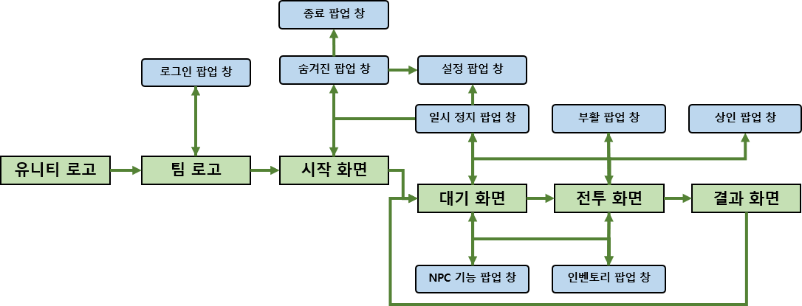
레이어 설명과 전체 씬 흐름
설정
인벤토리
부활
NPC상호작용
설정
전투화면
대기화면
NPC 상호작용
시작화면
로고
NPC 상호작용
인벤토리
종료
결과화면
로그인
인벤토리
환경 설정
일시정지
일시정지
부활
Notes:
로그인 팝업 다음 바로 시작화면으로 갈 수 있음
숨겨진 팝업 삭제 종료 설정을 시작화면에서
클라우드 저장 시점
동일한 기능이라도 시작지점이 다르면 구분을 해주는 것이 좋다. 다음에 읽는 사람이 이해하기 쉽지 않다.
양방향 화살표 사용하면 이해하기 어려움(1대1 대응에만 사용해야함)

Slide 29
조작방식 기획
대중적인 모바일 RPG의 조작 방식과 UI 표현 방식을 활용할 예정
조이스틱의 기능을 3가지로 분류해 유저가 원하는 방식의 조작을 사용할 수 있도록 할 예정
기본 방식으로 화면에 조이스틱 출력 위치를 고정으로 하고 해당 UI출력 위치를 기준으로 인식 범위를 계산해 조작하도록 함
나머지 두개의 방식은 유저의 조작 숙련도가 낮은 경우 또는 기본 조작방식이 불편할 경우 직접 설정에서 조작 방식을 조정할 수 있도록 하는 부가기능이 추가된 UI를 사용

Slide 30
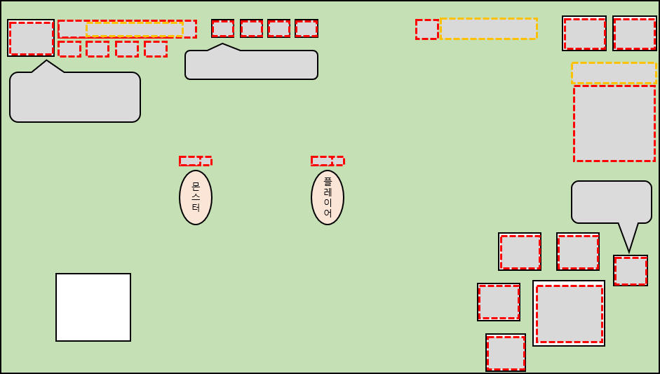
조작방식 기획

Slide 31
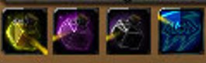
조작방식 기획
스테이지 정보
스킬 아이콘 UI
버프 아이콘 UI
기본 버튼 UI
유저가 현재 위치한 방
유저가 이미 클리어한 방
서클 프로그레스
인접한 방
아직 클리어 하지 않은 방
텍스트 출력
방의 정보를 표현하는 이미지
버튼 기능
10
32
15
50
기본 버튼 UI
10
32
15
50
이미지

